Slide 1
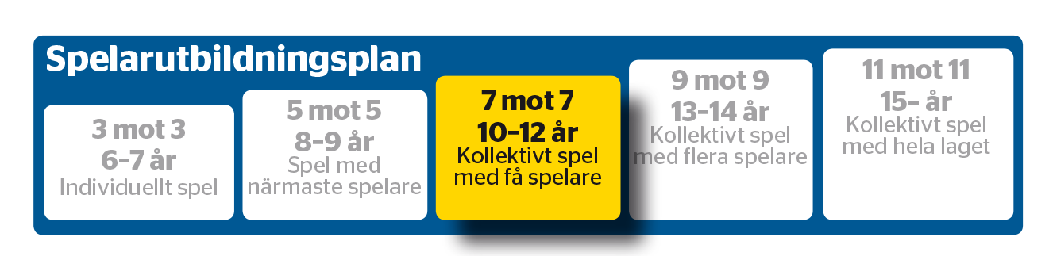
TORSÅNGS IF
Spelarutbildningsplan
7 mot 7
Målsättningen med spelformen 7 mot 7 är att spelarna ska ha roligt och samtidigt lära sig så mycket som möjligt. Alla spelare ska ges förutsättningar att utvecklas utefter sina förutsättningar.
TORSÅNGS IF
Spelarutbildningsplan
2020
7 mot 7

Slide 2
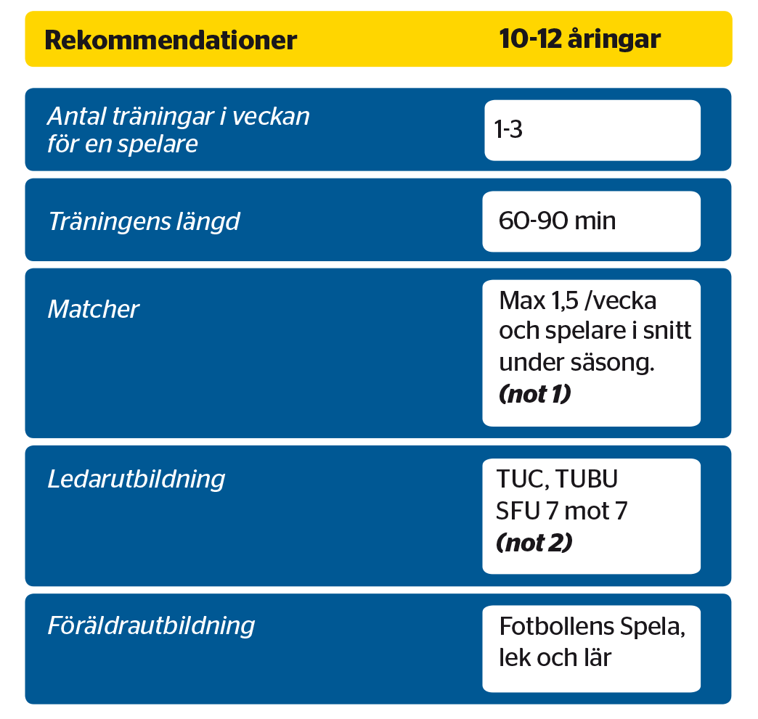
Planering
God planering ger goda möjligheter till tydlig kommunikation med föräldrarna och spelarna i ett tidigt skede. Det är viktigt att ha en tydlig rollfördelning i ledargruppen. Bestäm vad som ska göras, vem som ska göra det och när det ska göras. Ju fler vuxna som hjälper till, desto bättre är förutsättningarna för att göra ett bra jobb – men samverkan mellan många personer kräver bättre samordning och struktur.
Andra aktiviteter. Om spelarna gör andra saker tillsammans än att spela fotboll kan det vara bra för kamratskapet och för motivationen till fotboll. Ledaren kan gärna planera in andra aktiviteter under säsongen, till exempel att åka på övernattningsläger, att utöva en annan idrott tillsammans eller att titta på en landskamp.
Ledarutbildning. SvFF rekommenderar att flera ledare i varje lag har genomgått Tränarutbildning C och Fortbildningen 7 mot 7. Det är även bra om minst en ledare har gått Tränarutbildning B ungdom och Målvaktstränarutbildning C. Föräldrarna bör utbildas i FSLL vilket ger dem insyn i fotbollens organisation och hjälper dem i föräldrarollen.
7 mot 7
TORSÅNGS IF
Spelarutbildning
2020

Slide 3
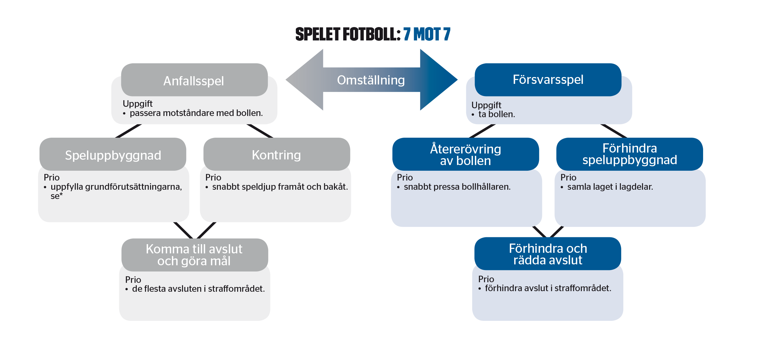
Spelets Skeden
7 mot 7
TORSÅNGS IF
Spelarutbildning
2020

Slide 4
Träning 60-90min
Förberedelseträning 20-30 min
aktivering
Dynamiskrörlighet
Löpteknink
fotarbete
hoppa-landa-löp
Färdighetsövning 15-20 min
Spelövning 15-20 min
Övrigt 10-30 min
7 mot 7
TORSÅNGS IF
Spelarutbildning
2020

Slide 5
Träningspass
7 mot 7
Målvakt
Överlappning
Väggspel
Press
Press & Täck
Djupledspel
Spelbarhet & Spelavstånd
Spelbredd & Speldjup
Speluppbyggnad
Fotbollsstyrka
Förberedelseträning
Planens indelning
TORSÅNGS IF
Spelarutbildning
2020
7 mot 7

Slide 6
Temabaserat
Träningsupplägg
TORSÅNGS IF
Spelarutbildning
2020
7 mot 7

Slide 7
Träningsårets struktur
7 mot 7
Tema-baserat
Tränarstil • Positiv feedback och uppmuntran • Använd frågeteknik • Uppmärksamhet till alla • Låt spelare ge feedback till varandra • Uppmuntra och utmana spelarnas eget beslutfattande
Träningen karaktäriseras av • Små och stora ytor • Korta samlingar • Spelträning • Variation • Enkla övningar med fokus på kvaliteten • Positioner under spelträningen • Antal tränare/spelare = 1/10 • Få och ﬂera spelare per lag/grupp • Hög aktivitet, intensitet och många bollkontakter • Fokus på prestation och att göra sitt bästa
Match • Rutiner och genomgångar • Jämna matcher • Mycket speltid och få avbytare. • Alla uttagna spelar • Spela som vi tränar. • Positioner börjar renodlas • Låt spelarna lösa matchsituationer • Fokus på utveckling och göra sitt bästa • Fair play
9 mot 9
TORSÅNGS IF
Träningsplanering
2020

Slide 8
Dynamisk rörlighet
Spelet kräver stor dynamisk rörlighet, det vill säga rörlighet under rörelse. Genom att kombinera rörlighet med koordination tränar fotbollsspelarna sin rörlighet på ett matchlikt sätt. På så vis ökar förmågan att utföra de moment som spelet kräver, exempelvis långt löpsteg, volleyspark eller benparad av målvakt. Du kan inkludera fyra eller fem rörelser varje träning, gärna i olika riktningar.
Statisk rörlighet eller stretchning, alltså att hålla stilla i ytterläget 15–30 sekunder, kan användas efter träning för de delar av kroppen som spelarna upplever som stela.
Löpteknik
Syftet med att träna löpteknik är att förbättra spelarnas förmåga att skapa kraft i frånskjutet vid acceleration i olika riktningar och att använda armarna på bästa möjliga sätt vid dessa aktioner. I förberedelseträningen kan löptekniken tränas både framåt, bakåt och i sidled. Accelerationerna är ofta korta och innehåller riktningsförändringar. Spelare som rör sig på ett ändamålsenligt sätt blir också bättre på att accelerera, bromsa och ändra riktning.
Fotarbete
Genom att träna fotarbetet utvecklar spelarna förmågan att snabbt byta rörelseriktning och flytta fötterna på små ytor.
Spelarna måste både kunna finta och lura en motspelare och själva kunna reagera på motspelarnas finter. Därför kan du gärna kombinera fotarbetesövningar med att spelarna ska reagera på synintryck eller finta en motspelare.
Hoppa – landa – löp
Genom att lära sig att landa och bromsa vänjer sig spelarna vid belastningen för liknande moment och förbättrar sin bromsförmåga.
Hopp och landning ska ske stabilt med knäna över fötterna och med lätt böjning i knän och höft. Variera övningarna för att utveckla spelarnas koordination. Rephoppning är ett sätt att introducera hoppträning. Hoppen bör planeras så att fotposition och hoppriktning kombineras, och belastningen bör stegras försiktigt. Kombinationen kan också innebära att spelarna efter hoppövningarna löper i en bana som innehåller riktningsändringar. Att kasta och fånga en medicinboll samt övningar med motståndsgummiband ingår också i denna övningskategori.
9 mot 9
TORSÅNGS IF
Träningsplanering
2020

Slide 9
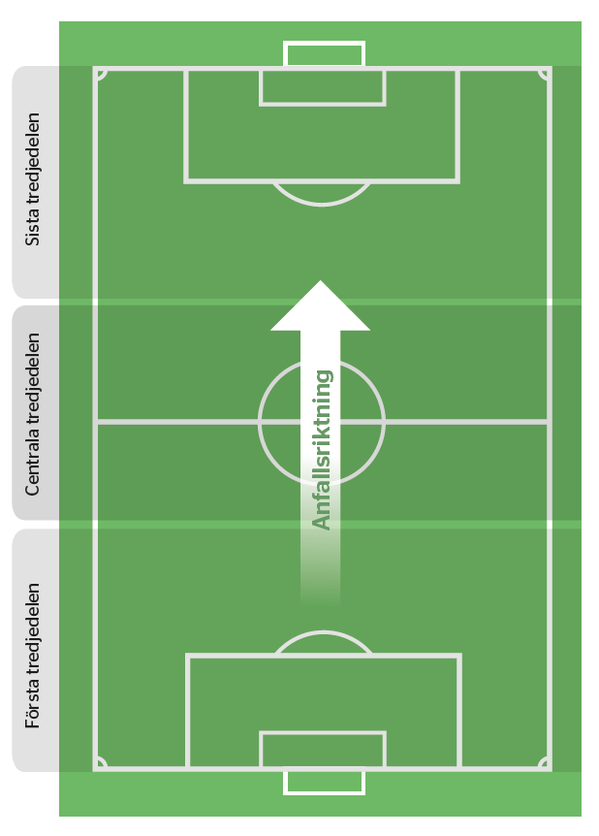
Planens indelning
Tredjedelar
Planen kan delas in i tredjedelar. Tredjedelarna kan användas som riktmärken i spelet. I försvarsspelet kan laget exempelvis börja pressa i den centrala tredjedelen. I anfallsspelet kan lagets arbetssätt förändras i de olika tredjedelarna. Laget kan till exempel välja att ta större risker i spelet när spelarna är i tredjedelen närmast motståndarnas mål jämfört med när de är i tredjedelen närmast det egna målet.
SvFF rekommenderar att planens tredjedelar introduceras i spelformen 7 mot 7 eftersom spelarna då kan använda retreatlinjerna som ungefärliga riktmärken för tredjedelarna. På så vis blir det tydligt och lätt för spelarna att förstå var de olika tredjedelarna är.
Ungdom
TORSÅNGS IF
Spelarutbildning

Slide 10
TORSÅNGS IF
Spelarutbildning
2020
7 mot 7

